Slide 1
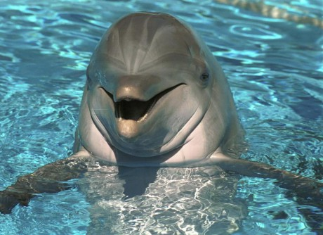
Plavecký trénink
Natálie Berounská, Natálie Krumlová

Slide 2
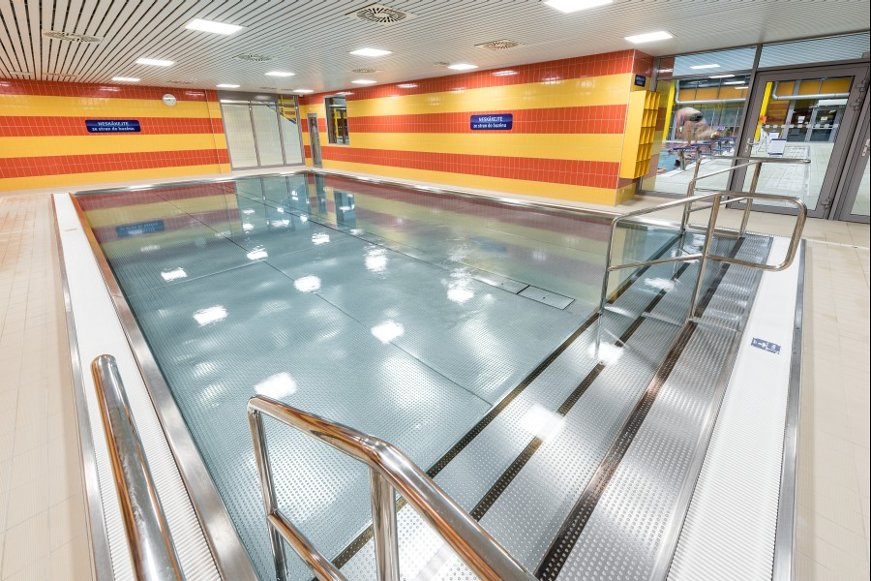
Tréninková jednotka č. 1
Počet dětí – 8- 10 (5 – 6 let).
Počet trenéru – 2.
Místo konání – plavecký bazén Šutka (hloubka 40 – 90cm, teplot 30,1 stupňů).
Výuka základních plaveckých dovedností (výdech do vody, splývavý poloha, nemít z vody strach)
Hra vs. Samotná výuka (80% - 20%)

Slide 3
Úvodní část
Pozdrav.
Navození dobré nálady.
Docházka.
Seznámení s programem hodiny.
Připomenout pravidla – sprchujeme se, neběháme, nepotápíme ostatní, nečůráme do vody…

Slide 4
Průpravná část
Rozcvička ve vodě
Svlažení, seznámení s vodním prostředím, bublání do vody.
Běh popředu, pozadu, čapí kroky, medvědí kroky, delfíní skoky, žabáci s výdechem do vody.
Hra pumpičky / na mrazíka/ spadla lžička do kafíčka.
Hvězdička na bříšku a na zádech (https://www.youtube.com/watch?v=Fg9lmSuzHg8 1:50)

Slide 5
Hlavní část
Kraulové nohy
Nácvik na břehu.
S deskou 4 bazény (cestou chytit míček/zvířátko/foukat do míčku).
Bez desky (odraz od stěny, co nejdále doplavat na jeden nádech).
Hra (kámen, nůšky, papír pod vodou/ tleskání ve dvojici pod vodou/napočítej anglicky do deseti pod vodou/zazpívej vodníkovi pod vodou písničku).

Slide 6
Hlavní část
Znakové nohy
S deskou/žížalou/kolečkem – 4 bazény.
Bez desky (odraz od stěny, co nejdále doplavat, proplavat obruč).
Hra – schovej se před žížalou!

Slide 7
Hlavní část
Nácvik šipky
https://www.youtube.com/watch?v=Fg9lmSuzHg8 2: 28

Slide 8
Závěrečná část
Volná zábava – 10 minut.
Ukončení aktivity.
Úklid pomůcek.
Rozloučení, pokřik a odchod do šatny.

Slide 9
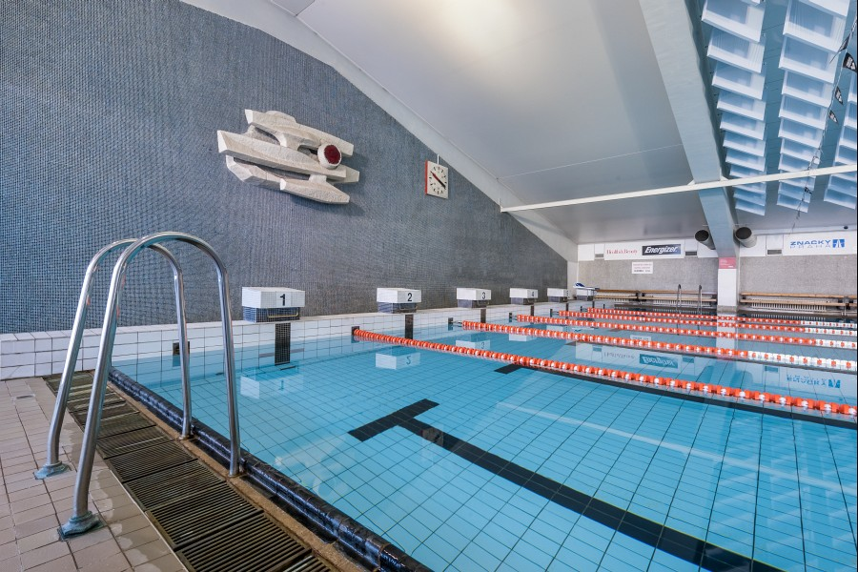
Tréninková jednotka č. 2
Počet dětí – 10 (7 – 10 let).
Počet trenéru – 1.
Místo konání – plavecký bazén Strahov (hloubka 90 – 160 cm, teplota 27, 5 stupňů).
Hra vs. samotná výuka (stále je kladen velký důraz na učení hrou ). Zábavné aktivity tvoří cca 40% tréninku.

Slide 10
Úvodní část
Pozdrav.
Navození dobré nálady.
Docházka.
Seznámení s programem hodiny.
Připomenout pravidla – sprchujeme se, neběháme, nepotápíme ostatní, nečůráme do vody…

Slide 11
Průpravná část
Rozcvička na suchu a ve vodě
Rozcvička na suchu – skákací panák, krouživé pohyby v ramenním kloubu, dřepy…
Rozplavání – 4 bazény libovolně.
10 nádechů výdechů (při výdechu se zadečkem dotkni dna/lehni si břichem na dno).

Slide 12
Hlavní část
Plavecký způsob kraul
- Nácvik splývavé polohy – odraz od stěny – splývání (modifikace: přidat kraulové nohy po odrazu).
100m - kraulové nohy s deskou - (skok do vody s chycením desky ve vzduchu)
50 – 100m - kraulové nohy bez destičky – ruce ve vzpažení / ruce v připažení
50 – 100m - plavání na boku bez výdechu do vody (jedna ruka ve vzpažení drží desku, druhá ruka v připažení / žížala za zády/ míčky)
50 – 100m - plavání na boku s výdechem do vody
100 – 150m - souhra dolních a horních končetin – nejprve jen jedna paže a poté obě (nádech na každou stranu), pokud děti zvládají, tak dýchat na každý druhý záběr
100 – 150m – celý kraul bez destičky („dobíhačka“).
Po každém bazénu děti provedou deset nádechů výdechu do vody.

Slide 13
Hlavní část
Plavecký způsob znak
- Nácvik splývavé polohy – odraz od stěny – splývání (modifikace: přidat znakové nohy po odrazu)
100m – znakové nohy s deskou
50 – 100m - znakové nohy bez destičky – ruce ve vzpažení / ruce v připažení
50 – 100m – souhra horních končetin (destička do podpaždí/na bříško) – nejprve jen jedna paže
100 – 150m – celý způsob znak („dobíhačka“) – modifikace: deska/míček do ruky
100 – 150m – celý způsob znak
Po každém bazénu děti provedou deset nádechů výdechu do vody.

Slide 14
Hlavní část
Nácvik šipky
Ze dřepu/stoje (s míčkem ve vzpažení).
Ze stoje (přidat výjezd – kraulové nohy/vlnění pod vodou a poté navázat kraulem – alespoň 2 – 3 záběry).
Obtížnější varianty – přidat odraz, prodloužit a zrychlit výjezd.
Modifikace – trénink reakční rychlosti – start na povel.
Lovení puků
- Skok do vody po nohách/šipka, zorientuj se pod vodou a vylov puky.

Slide 15
Závěrečná část
Volná zábava – 5 - 10minut (libovolné skoky/lovení puků či jiných předmětů, proskakování obruče/vodní polo)
Ukončení aktivity.
Úklid pomůcek.
Rozloučení, pokřik a odchod do šatny.

Slide 16
Tréninková jednotka č. 3
Počet dětí – 10 (12 – 15 let).
Počet trenéru – 1.
Místo konání – plavecký bazén Strahov (hloubka 90 – 160 cm, teplota 27, 5 stupňů).
V této věkové kategorii je trénink zaměřen na na rozvoj plaveckých dovedností a schopností jedince. Hra již není podstatou tréninku.

Slide 17
Úvodní část
Pozdrav.
Navození dobré nálady.
Docházka.
Seznámení s programem hodiny.

Slide 18
Průpravná část
Rozcvička na suchu – skákací panák, krouživé pohyby v ramenním kloubu, dřepy…
400m - rozplavání

Slide 19
Hlavní část
Rozvoj vytrvalosti a rychlostní vytrvalosti
4 krát 100m – polohový závod – M, Z, P, K (po každých 100m deset nádechů a výdechů do vody) - 1. 100m ruce - 2. 100m nohy - 3. 100m technika - 4. 100m celý způsob
4 krát 200m – volný způsob
1. 200m – stupňovaná rychlost
2. 200m – 50m rychle (60-70%), 50 volně
3. 200m – 25m sprint, 75 volně
4. 200m – klesající rychlost

Slide 20
Závěrečná část
400m vyplavání (libovolně)
Ukončení aktivity.
Úklid pomůcek.
Rozloučení, pokřik a odchod do šatny.

Slide 21
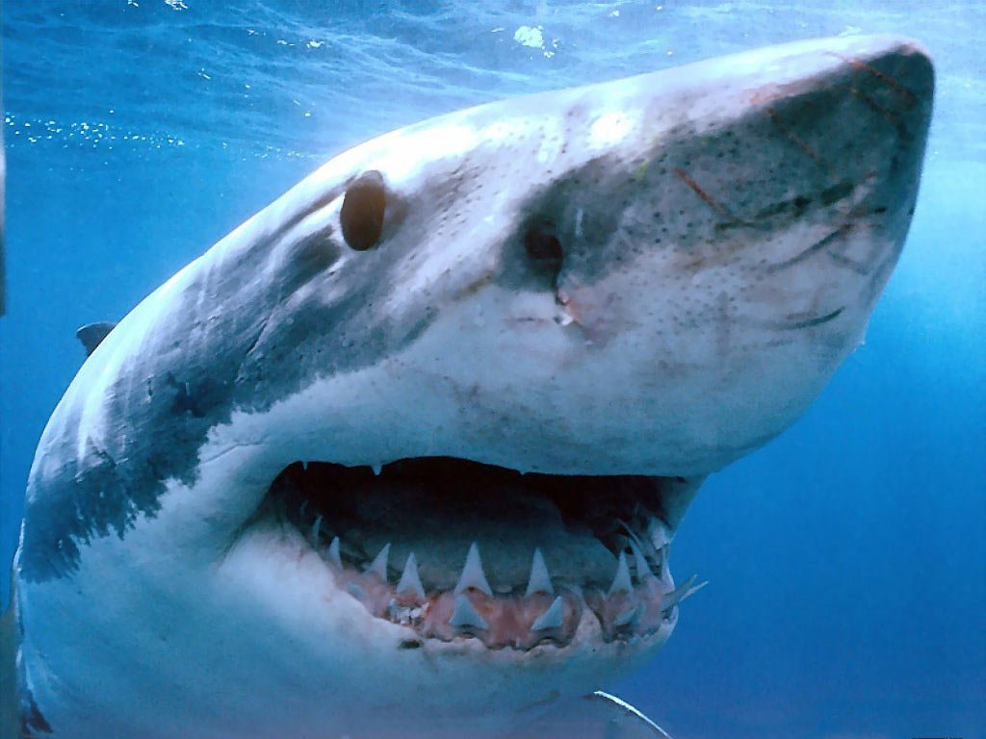
Děkujeme za pozornost!

